Slide 1
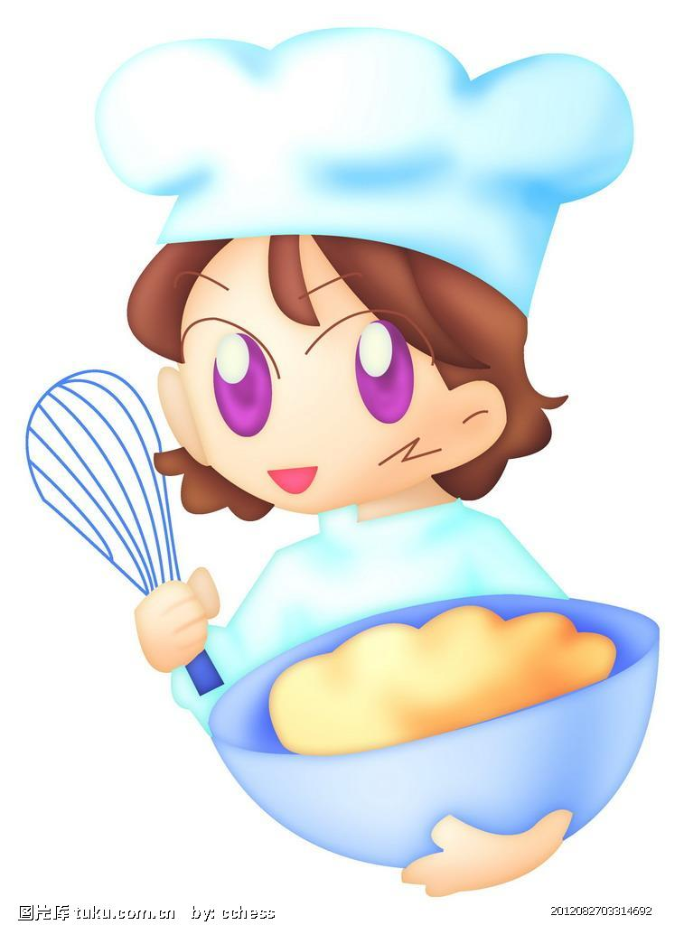
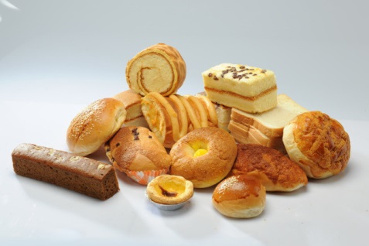
終身學習與知識管理
主題:烘焙
序號:39
班級:餐飲二乙
姓名:顏妙珊 學號:40434208
指導老師:蔡幸娟

Slide 2
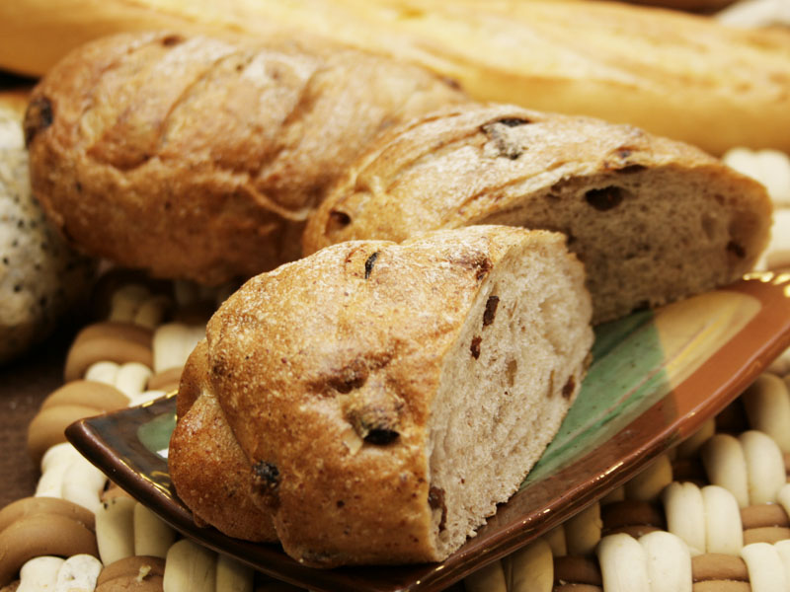
目錄
前言
吳寶春
粉類的分別
烘焙食品的分類
相關證照
實作產品
專題-自創Pizza蛋糕
心得

Slide 3
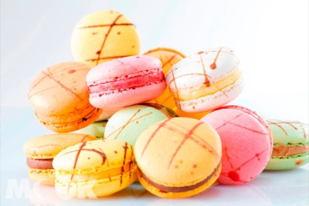
前言
在烘培小點心裡，是很多小女生的最愛，我喜歡揉捻麵糰的過程，成品出爐的麥香味，蛋糕的外型與美觀，做出屬於自己的麵包，它們的出爐就好像看到了新生兒的誕生，那樣的香味彌漫著四周，讓人看了就會垂涎三尺。

Slide 4
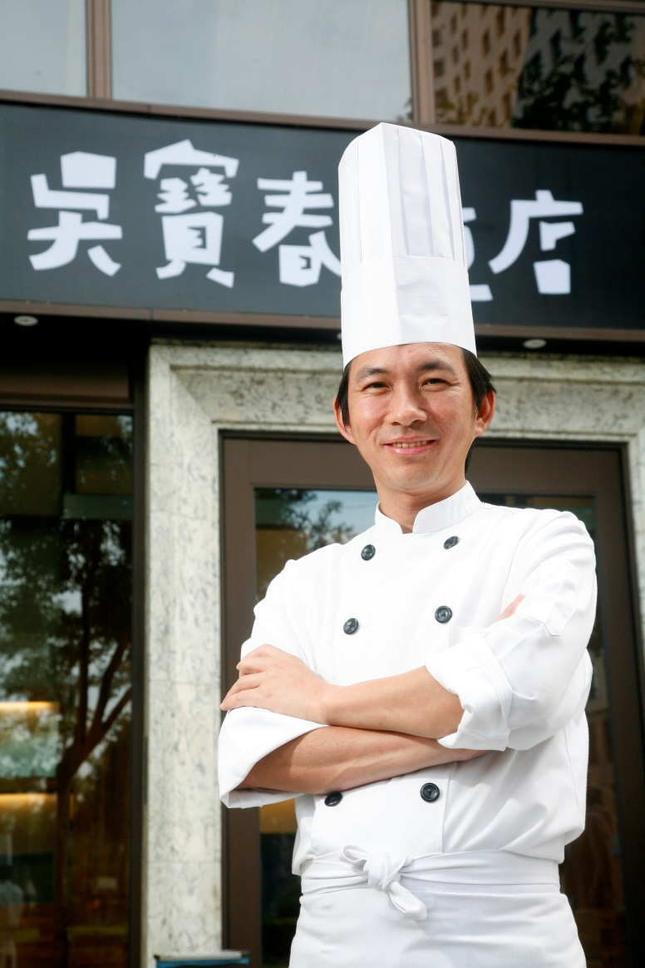
吳寶春 師傅
吳寶春（1970年9月5日），生於台灣屏東縣大武山腳下，為台灣知名的麵包師。2008年，吳寶春、曹志雄與文世成參加在法國巴黎舉行的樂斯福世界盃麵包大賽奪下亞軍，同時吳寶春亦拿下歐式麵包的個人優勝。2010年，世界盃麵包大賽新增個人賽，團體賽前十強國家或地區，可派員參賽，吳寶春代表台灣，打敗其它九國的選手，獲得世界麵包金牌（冠軍）。

Slide 5
勵志的名言佳句
1.唯有從「愛」的原點出發，我才能創造出令人嘗過後會感到幸福的麵包，並成為我的風格、我的標誌。
2.我能靠的只有自己，沒有誰會給我什麼，要成功一定得靠自己！
3.冠軍只是當下，學習才是永遠，不斷學習才會不斷成長。
4.一分夢想，萬分努力，唯勤而已。

Slide 6
粉類的分別
高筋粉（bread flour）： 蛋白質含量約由 12.5% 至 13.5%。通常蛋白質含量在 11.5%以上都可叫做高筋麵粉。蛋白質含量高，因此筋性強，多用來做麵包等。 中筋粉 (plain flour/all purpose flour)： 蛋白質含量約 9％至 12％左右。多用於製作中式點心: 如包子、饅頭, 中式麵食，餃子皮等。 低筋粉 (cake flour)： 蛋白質含量約 7％至 9％，筋性比較低。適合做一些鬆軟蛋糕，例如戚風蛋糕。

Slide 7
烘焙食品的分類
(一)西式
1.麵包類
包含硬式麵包 軟式麵包 脆皮麵包 鬆質麵包。
2.蛋糕類
包含麵糊類蛋糕 乳沫類蛋糕 戚風類蛋糕
3.西點類
包含派 塔 鬆餅 甜炸圈餅 奶油空心餅 比薩 果凍類
和其他小西餅。
4.餅乾類
包含甜餅乾 鹹餅乾 小西餅 煎餅。

Slide 8
烘焙食品的分類
(二)中式
1.點心類
(1)冷水麵類-如麵條 水餃 春捲 餛飩 鍋貼 貓耳朵。
(2)燙麵類-如蒸餃 燒賣 蛋餅 蔥油餅 燒餅 餡餅
(3)發麵類-如饅頭 銀絲捲 水煎包 千層糕 叉燒包 油條
2.高蛋類
(1)油酥皮類-如綠豆椪 太陽餅 蛋黃酥 咖哩餃 菊花酥 蒜蓉酥 香妃酥
(2) 糕皮類-如鳳梨酥 廣式月餅 龍鳳喜餅

Slide 9
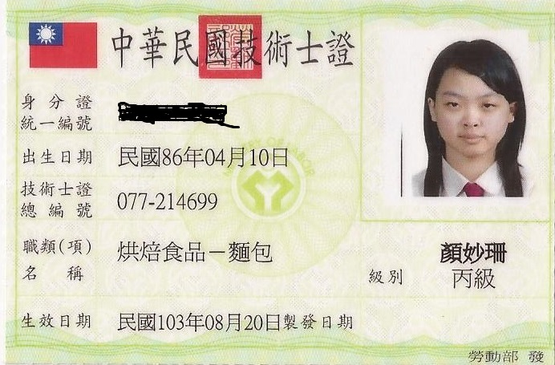
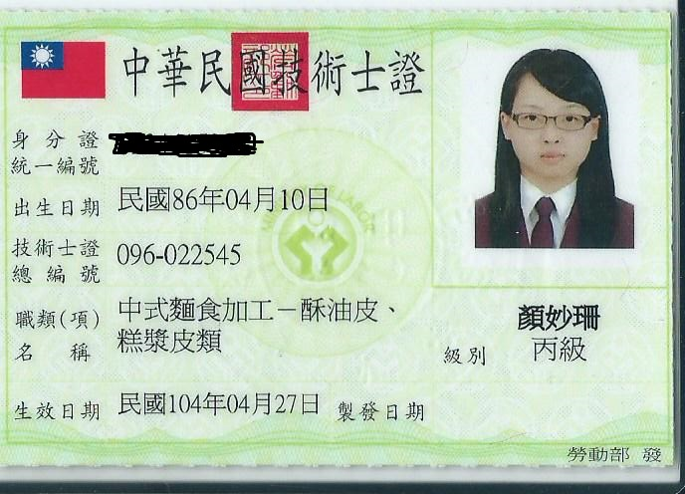
丙級烘焙麵包、中式麵食加工
心得:考取證照時，這是我最有把握的證照考試，也能證明我的努力學習成果，沒有讓老師失望。

Slide 10
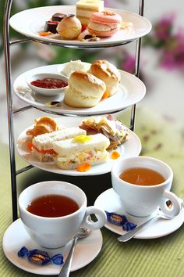
實作產品

Slide 11
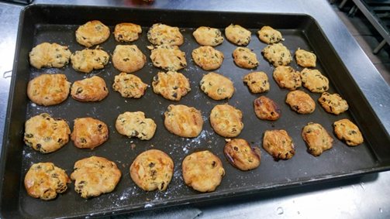
葡萄酥
1.糖粉 鹽 奶油一起1速打勻。
2.分次加蛋，吸收後加奶水。
3.在加低粉，再加葡萄乾。
4.整形，切塊。
5.搓圓，壓扁，入烤盤。
6.刷上蛋液於表面。
7.入烤箱。

Slide 12
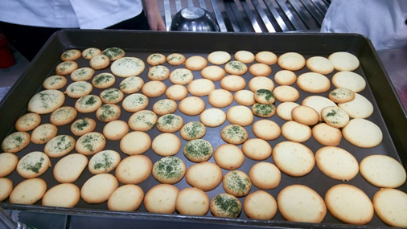
貓舌餅
1.奶油 糖粉 1速打散。
2.分次加入蛋白。
3.吸收後，加入低粉。
4.麵糊裝入擠花袋，擠上烤盤
表面撒上海苔粉。
5.入烤箱。

Slide 13
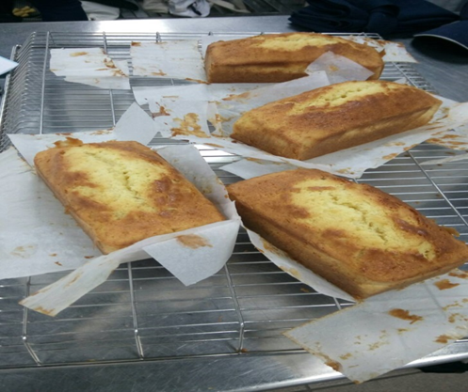
磅蛋糕
1.砂糖裡放些檸檬皮。
2.奶油 鹽 砂糖1速打軟至乳白色。
3.分次加蛋 吸收後加入奶水。
4.加入低粉 泡打粉，拌勻即可。
5.分裝入模。
6.入烤箱。

Slide 14
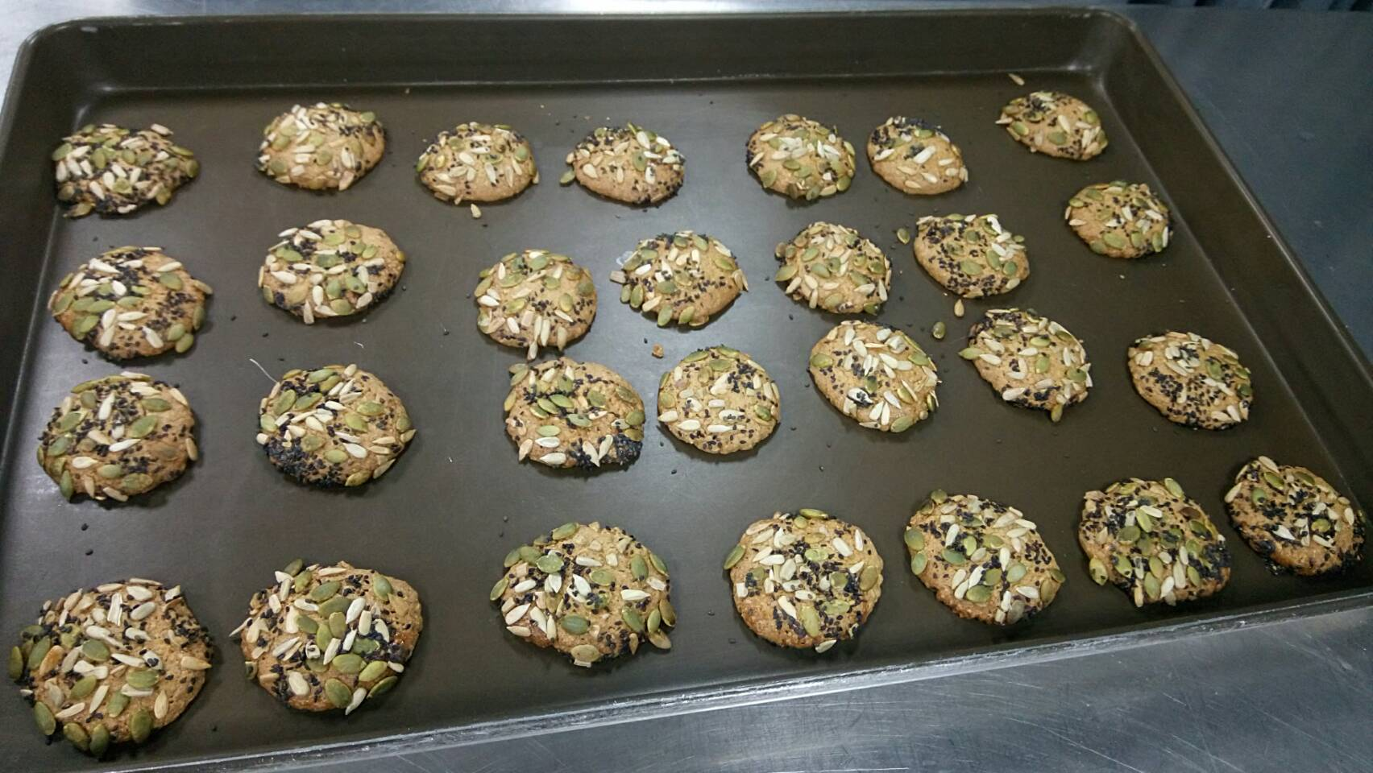
南瓜五穀餅
1.奶油 鹽 二砂 糖粉
1速打勻3速打發。
2.分次加蛋 吸收後。
3.加入燕麥片 五穀粉 低粉 泡打粉 蘇打粉 拌勻。
4.整形 切塊 。
5.搓圓 壓扁。
6.沾蛋白 南瓜 葵瓜子 芝麻。
7.入烤箱。

Slide 15
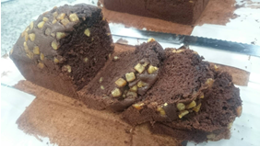
桔香巧克力蛋糕
1.奶油、糖→1速打軟→轉3速打至乳白→分次加入蛋(若分離可加一點粉)，加入桔子皮(一半)。
2.桔子皮加少許高粉。
3.分裝放入模型→500/個
4.上面傻上一些桔子皮。

Slide 16
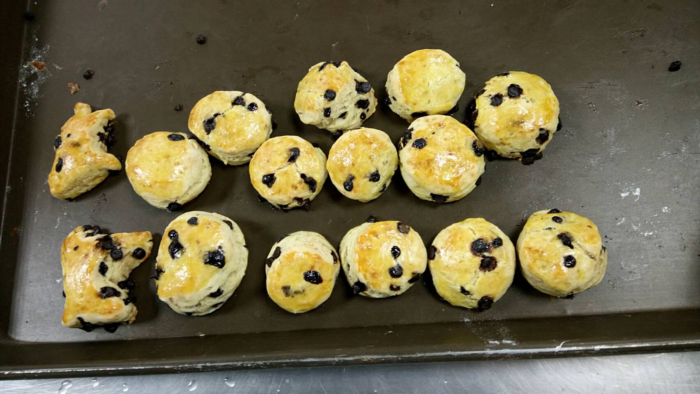
英式鬆餅
1.低粉、泡打粉過篩→加入砂糖
2.奶油切成小塊→加入粉中→將奶油捏成小塊狀(不要揉奶油)→捏製麵粉成黃色→加入鮮奶拌勻→加入巧克力豆拌勻
3.桌上灑一些手粉→倒出麵團→整型(厚薄一致)
4.放入剪開的塑膠袋內→冷藏30分
5.用模具壓出形狀→刷上蛋液(一顆蛋+10g奶水)→刷第二次蛋液
6.入爐烤培

Slide 17
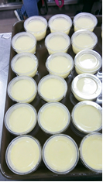
烤布蕾
一、
布丁液:
1.牛奶、鮮奶油加熱加入香草夾。
2.蛋、蛋黃拌勻→加入糖拌勻
3.牛奶沖入蛋裡(邊到邊攪拌)
4.過篩(慢慢到，避免有泡沫)
焦糖液:
1.糖加25g的常溫水→煮至變色→加入25g熱水(慢慢加入)
二、
焦糖倒入布丁模中，布丁液緩慢到入(不要直接沖到焦糖)
三、
入爐烤培(烤盤上要加水)

Slide 18
專題-自創Pizza蛋糕
利用戚風蛋糕與海綿蛋糕當基底，
上面鋪上玉米、火腿、香菇、起司，
比較使用哪個蛋糕較可口。

Slide 19
戚風蛋糕起源
戚風蛋糕源自於美國1940年代。想出此配方的是曾經從事保險業務的哈利．貝可，他常在好萊塢舉辦許多私人派對，他親自烘烤蛋糕。他所烘烤的柳橙戚風蛋糕，不僅口感有如用蛋白製作的天使蛋糕般輕柔，又帶有奶油蛋糕的香濃美味而獲得大家一致的好評，這個配方的秘密一直到1947年才被公開。

Slide 20
戚風蛋糕分類
戚風蛋糕是改良海綿蛋糕做法，裡面除了蛋、麵粉、糖，還放了植物油、水，但是因為麵糊比較濕、不容易膨脹，所以要加高筋麵粉幫助麵糊發泡、膨脹。戚風麵糊因為比較濕，烘烤時需要攀著烤模壁往上爬升，否則麵糊不會長高，蛋糕會扁扁的，組織也會有點硬、没有孔隙。所以烤模壁最好不是防黏的，否則麵糊就爬不上去了。
▲油脂使用沙拉油香味屬於清爽型的
▲使用分蛋打發法
▲蛋糕體吃起來較綿柔細緻、濕度高、較順口

Slide 21
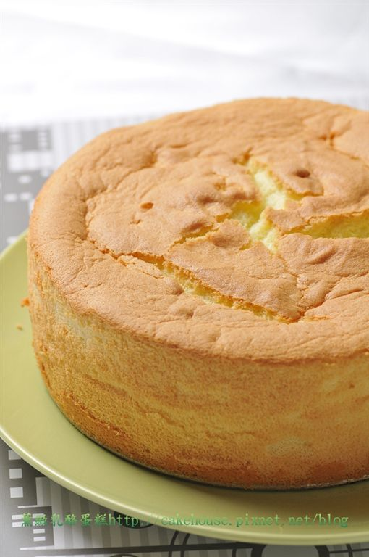
戚風蛋糕做法
1.先將麵粉和玉米粉過篩 。 2. 將油和牛奶倒在一起，在火上加熱10秒。
3.開始打發蛋白，先用攪拌器打到起泡，打到蛋白變的膨鬆時，糖分次加入，變的很光亮且挺立。
4.將麵粉加入溫熱的牛奶拌勻，加入蛋黃拌勻，取1/3打發好的蛋白到蛋黃中拌勻。
7.拌勻後，再將剩下的蛋白全都加入到蛋黃中拌勻。
8.將麵糰放入模中。
9.先將烤箱預熱到上下火皆150度。
10.出爐時，將蛋糕中的空氣敲出，再倒放。
11.放涼後蛋糕即可脫模。

Slide 22
海綿蛋糕起源
海綿蛋糕英文名為Sponge Cake,乃是取其類似於海綿的組織質感，相傳海綿蛋糕起源於15世紀左右的西班牙，當時因為西班牙致力於航海以拓展疆土，所以也將蛋糕的做法傳到了世界各地最初人們在製作海綿蛋糕時，其實還不懂要將蛋打成蓬鬆柔軟的泡沫，所以做出來的蛋糕口感並沒有像現在的海綿蛋糕那麼鬆軟可口，後來人們逐漸懂得要將蛋打發以改善蛋糕的質感，一直到了18世紀之後，更發明了將蛋白與蛋黃分別和糖打發再混合，然後再加麵粉拌勻的分蛋打發法，這也使得海綿到高的製作技術又前往跨了一大步。

Slide 23
海綿蛋糕分類
1.油脂使用奶油 香味屬於濃郁型的
2.是全蛋打發
3.蛋糕體吃起來硬且乾燥 吃了容易膩 容易有口渴的感覺

Slide 24
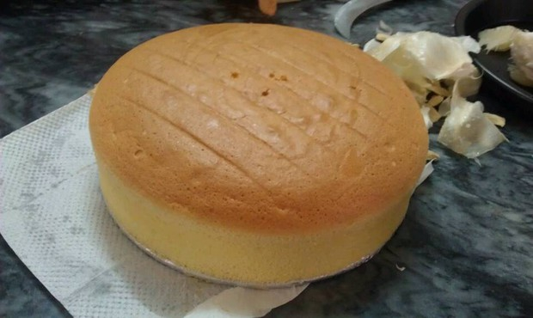
海綿蛋糕的作法
1.蛋白、黃分置兩個盆內。 2.蛋黃裡慢慢加入糖20克並攪拌至顏色稍白後，慢慢加入油和牛奶，要均勻才可在加第二匙。 3.麵粉和泡打粉過篩加入2內拌勻。 4.蛋白打到成泡沫後再分次加入糖40克，打到硬性發泡(蛋白和裝的容器、工具都不可以有蛋黃、油、水)。 5.將3和4內拌勻。 6.將麵糊倒入模具。 7.預熱到175度的烤箱內烤30分鐘。

Slide 25
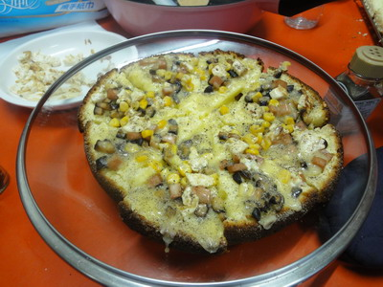
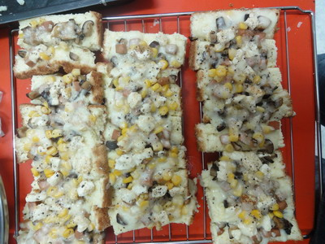
左圖是A產品海綿蛋糕，右圖是B產品戚風蛋糕，這次的題目改成PIZZA蛋糕而有了這個實作，我們的材料有素火腿、香菇、玉米和豆腐，可是這次因有豆腐出水而失敗了，因而決定下次實作不放豆腐。

Slide 26
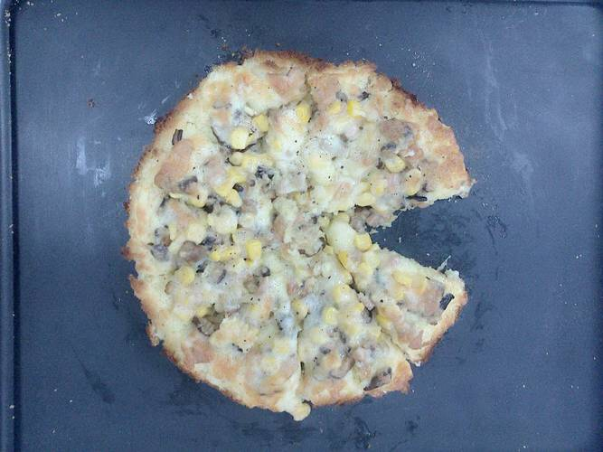
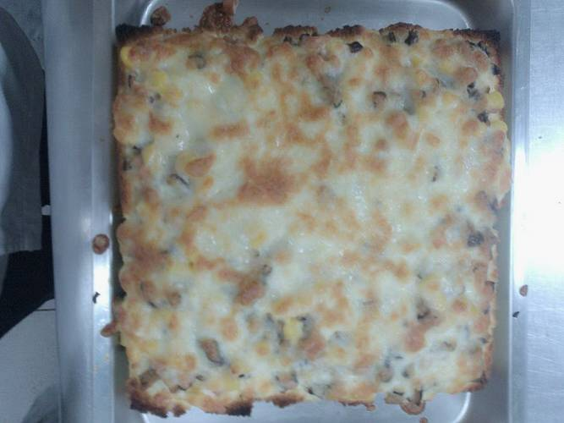
左圖是A產品海綿蛋糕 ，右圖是B產品戚風蛋糕， 因多次的實作，統整了大家給的建議，進而改善了許多地方，雖然還是有不滿意的地方，但大部分的人吃了都覺得不錯。

Slide 27
心得:
這門課報告可以讓我們做自己的專業報告，自行發揮主題，這樣很棒，才不用做一個完全不知道該如何下手的報告，也不用對一份要報告的內容完全不熟悉，所以我覺得這樣的方式很好。

Slide 28
參考文獻
http://oyasuan.pixnet.net/blog/post/27335521-%E7%83%98%E7%84%99%E7%9A%84%E5%88%86%E9%A1%9E%E8%88%87%E8%A8%88%E7%AE%97
http://www.christinesrecipes.com/2011/05/flours.html
https://tw.images.search.yahoo.com/search/images;_ylt=A8tUwYdY4DhYJD0A3jhr1gt.;_ylu=X3oDMTEyY3E0anZkBGNvbG8DdHcxBHBvcwMxBHZ0aWQDQjMwMTNfMQRzZWMDc2M-?p=%E5%90%B3%E5%AF%B6%E6%98%A5&fr=yfp-t-900-s-tw
https://tw.answers.yahoo.com/question/index?qid=20140613000016KK07256&p=%E5%90%B3%E5%AF%B6%E6%98%A5%E5%8B%B5%E5%BF%97%E6%A0%BC%E8%A8%80

Slide 29
The end
謝謝聆聽

